Slide 1
美浜町教育支援センター
の ご 案 内
美浜町教育支援センター
美浜町教育政策課

Slide 2
美浜町教育支援センターなないろの方針
社会的自立及び心理的発達への支援に向けて
１ 居場所の提供
安心して過ごせる居場所、笑顔になれる場所、
‘自分らしく’をゆっくり考えられる場所
２ 学習・教育機会の確保のための活動
一人ひとりに合わせた学習、ＩＣＴ等を用いた学習支援
３ 心と体の健康づくりのための活動
読書、制作、ゲーム、スポーツなど
４ 相談
児童生徒、保護者、教職員を対象とした相談
５ 連携
学校、保護者、関係機関等との情報交換・行動連携
開設日時等
☆開設日☆
月曜日～金曜日
☆開設時間☆
午前９時３０分～午後３時
☆休業日☆
土・日・祝日
年末年始（12月29日～1月3日）
その他教育委員会において必要があると認める日
ご利用のきまり
◎お昼からも利用するときはお弁当持参で
お願いします。
◎来室前にご連絡をお願いします。
◎保護者の方の責任で送迎をお願いします。

Slide 3
主な活動内容
☆基本的活動
（学習活動・制作活動・アクティビティー）
ＩＣＴ活用を含む一人ひとりに応じた学習、制作、アクティビティー等を行う。
（居場所づくり）
子どもの心理的発達や社会的自立を援助するとともに、心の居場所・絆づくりの場
となる運営に努める。
☆体験活動
（自然体験・社会体験）
月に１回以上体験活動を取り入れ、経験の幅を広げたり、
さまざまな活動を通して人との交流を深める。
☆相談活動
（相談員等による相談）
児童生徒、保護者、教職員を対象に相談の機会を設ける。
１日の活動の流れ
時 間 | 内 容
9：30 | 入室
9：30～10：00 | 朝の会（一日の計画など）
10：00～10：50 | 学習の時間
10：50～11：10 | 休憩時間
11：10～12：00 | 活動の時間（読書、制作、学習、ゲーム、スポーツなど）
12：00～12：40 | ランチタイム
12：40～13：00 | そうじの時間
13：00～14：30 | 活動の時間（読書、制作、学習、ゲーム、スポーツなど）
14：30～15：00 | 帰りの会（一日の振り返りなど）
15：00 | 退室

Slide 4
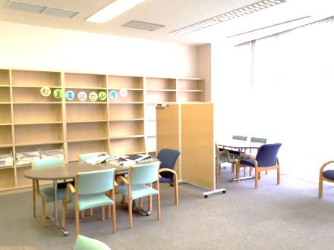
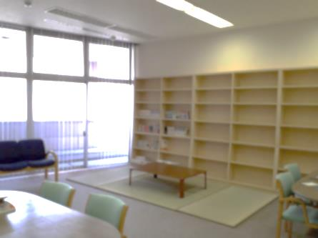
利用申込の手続き
入室相談
利用申込
利用承認
利用開始
なないろまたは学校へ
なないろまたは学校へ
美浜町教育支援センター 9：30-15：00
福井県三方郡美浜町郷市２５－２０ はあとぴあ２階
電話（０８０）２９６２－２７１４（教育支援センター専用番号）

